Slide 1

L API REFLECT
java.lang.reflect est une API qui permet principalement de connaître le contenu d’une classe de façon dynamique. L’introspection est un mécanisme très intéressant qui nous a permis lors de ce TP de factoriser du code.
La classe Class ne possède pas de constructeur public mais il est possible de récupérer cette objet de plusieurs façons.
Grâce à la méthode getClass(), nous pouvons récupérer la Class d’un objet. Nous pouvons par la suite récupérer toutes les informations que nous souhaiter sur cette classe :
getMethods() : renvoie toutes les méthodes publiques d’une classe.
getDeclaredMethods() : renvoie toutes les méthodes d’une classe.
Etc...

Slide 2
La classe Method
L’API reflect nous offre une classe Method. Cette classe va nous permettre d’effectuer de nombreuses actions sur les méthodes d’une classe :
getAnnotation(Class annotationClass) : permet de récupérer une annotation.
getName() : retourne le nom de la méthode.
Invoke(Object obj, Object … args) : permet d’appeler la méthode.
Etc…

Slide 3
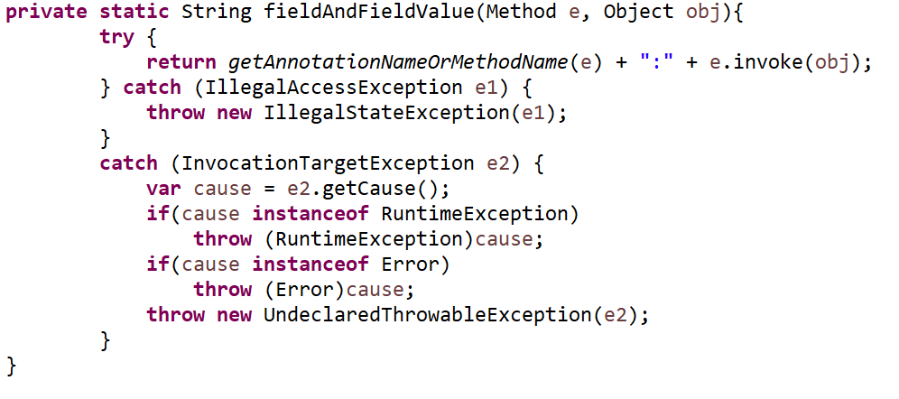
Les exceptions
Lorsque nous devons gérer des exceptions, nous pouvons êtes confrontés à deux cas :
Les RuntimeException : nous ne devons pas les gérer
Et les autres exceptions : nous devons les gérer et l’exemple ci-dessus est un cas très fréquent que nous devons connaitre.
IllegalAccesException fait référence à un objet privé qui n’est pas accessible.
InvocationTargetException peut correspondre à trois type d’exceptions :
Une RuntimeException
Une Error
Et si ce n’est pas le cas, nous déclarons une UndeclaredRhrowableException()

Slide 4
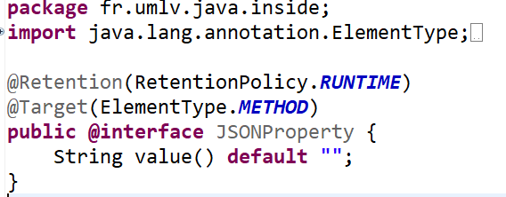
Les annotations
Nous avons vu qu’il était possible de créer nos propres annotations grâce à @interface.
Quand nous créons une annotation, plusieurs choses sont à retenir :
Il est important de spécifier la Retention de l’annotation (@Retention); effectivement sans cela, notre annotation sera supprimer lors d’exécution du programme.
@Target nous permet de choisir où nous pouvons utiliser l’annotation, pour notre cas sur des méthodes.
Enfin, il est possible d’ajouter des valeurs (uniquement des primitives) aux annotations.

Slide 5
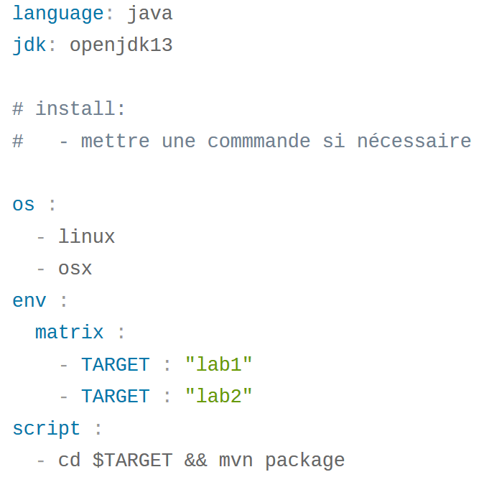
TravisCI : matrix
Nous avons pu voir dans ce TP qu’il était possible de lancer plusieurs tests simultanément avec TravisCI. L’utilisation de matrix le permet.
Nous créons dans matrix une variable TARGET qui aura deux valeurs différentes (une pour chaque projet) et dans le script principale du fichier yml nous appelons cette variable.
Grâce à la fonctionnalité des matrix, nous allons avoir nos deux tests différents lancés parallèlement.

Slide 6
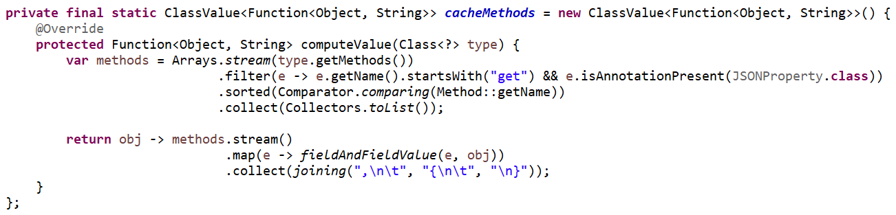
Le cache
En JAVA, il est possible de créer un cache sur certaines données. Ce cache nous permet de rendre l’exécution du code beaucoup plus rapide.
Pour créer un cache, il faut utiliser la classe abstraite ClassValue<k>, k correspondant au retour de la méthode computeValue().
cacheMethods.get() va nous permettre de faire appel à notre cache et deux cas se proposent à nous:
La valeur que nous cherchons est connue du cache, et aucun calcul n’est fait.
La valeur n’est pas connue et la méthode computeValue() est exécutée.
Néanmoins, il faut savoir que certaines valeurs ne peuvent pas être mises en cache. Principalement celles qui ne sont pas final une fois le code lancé.

